Slide 1

Le modèle relationnel

Slide 2
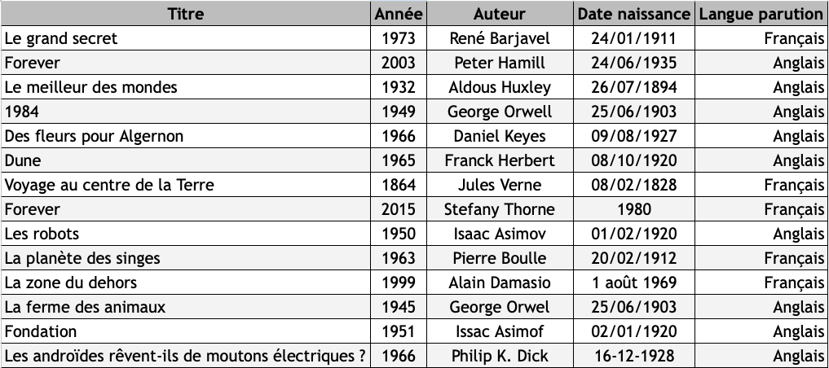
Problématique
On considère la table suivante, issue d’un fichier CSV :
Quelles anomalies constatez-vous dans les données de cette table ?

Slide 3
Problématique
Orthographe différente
↓
Complexifie la recherche
Type différent
↓
Complexifie le stockage
Valeur différente
↓
Dénature la donnée
"Entités" différentes → Redondance de données, Complexifie la mise à jour
Comment modéliser les données pour éviter / résoudre ces anomalies ?

Slide 4
Le modèle relationnel
Un des modèles de données le plus courant est le modèle relationnel.
Les principes de base de ce modèle sont les suivants :
    Séparer les données dans plusieurs relations
    Chaque relation contient des données relatives à un même sujet
    Éviter la redondance des données
    Ne pas stocker des données qui peuvent être calculées, i.e issues d’un traitement
    Chaque attribut ne contient qu'une seule information
    Lier les relations par l'utilisation de clés

Slide 5
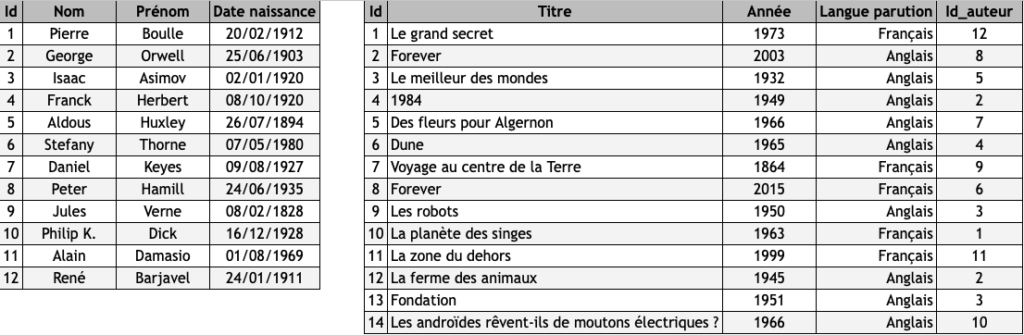
Définition
Une base de données est un ensemble de relations
Une relation est un ensemble de n-uplets partageant les mêmes attributs
Une relation peut être décrite par extension, i.e une table avec les valeurs
Une relation est décrite par son schéma : Auteur(nom, prénom, date_naissance)
Nom de la relation
Attributs
Auteur
Livre
ligne : n-uplets
colonne : attribut
Intersection : valeur
n-uplets
Nom de la relation
Nom des attributs

Slide 6
Lien entre relations
La base de données est constituée de 2 relations Auteur et Livre :
Auteur
Livre
Comment modéliser le lien entre les 2 relations, i.e le fait qu’un livre soit écrit par un auteur ?

Slide 7
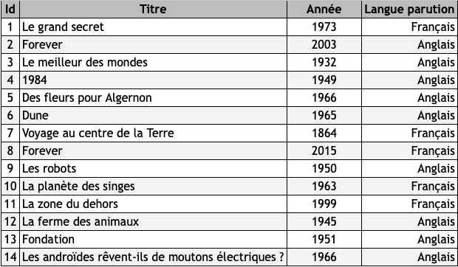
Notion d’identifiant
On appelle identifiant ou clé un attribut qui permet d'identifier de manière unique un n-uplet d’une relation.
Livre
 Quel attribut peut être considéré comme identifiant ?
Aucun, car les valeurs des attributs ne sont pas uniques.
Dans ce cas, on créé un attribut id (par convention)
L'identifiant sera appelée clé primaire quand on la considère dans la relation qui lui est associé.

Slide 8
Lien entre relations
Les relations possèdent chacune une clé primaire
Auteur
Livre
Comment modéliser le lien entre les 2 relations, i.e le fait qu’un livre soit écrit par un auteur ?
Ajout d’un attribut id_auteur
L’attribut est appelé clé étrangère et fait référence à la clé primaire d’une autre relation

Slide 9
Base de données
Soit la base de données définie par extension, i.e ensemble des valeurs :
Auteur
Livre
Le schéma relationnel est :
Auteur(id, nom, prénom, date_naissance)
Livre(id, titre, année, langue, #id_auteur)
Les clés primaires sont soulignées
Les clés étrangères sont précédées d’un #

Slide 10
Contraintes d’intégrités : contrainte de domaine
Chaque attribut a un domaine ou ensemble de valeurs valides qui :
    permet de représenter exactement et sans perte d’information toutes les valeurs possibles d’un attribut
    limite la saisie de valeurs illégales ou mal formées
En pratique, le nom des attributs explicitent souvent le domaine dans une relation
Auteur(id ENTIER, nom TEXTE, prénom TEXTE, date_naissance DATE)
Chaîne de caractères, Booléen, Entier, Réel, Date, …
Contrainte de domaine : seules les valeurs présentent dans le domaine sont utilisables

Slide 11
Contraintes d’intégrités : contrainte de relation
(contrainte d’entité, contrainte d’unicité)
S’assurer que chaque n-uplet est unique et est identifié sans ambiguïté
Au moins un attribut ou un ensemble d’attributs doivent permettre de différencier les n-uplets les uns des autres
Auteur(id ENTIER, nom TEXTE, prénom TEXTE, date_naissance DATE)
Clés candidates :
  id,
  (nom, prénom, date_naissance)
Clé primaire:
  id
Contrainte de relation : une clé primaire ne peut prendre qu’une fois la même valeur

Slide 12
Contraintes d’intégrités : contrainte de référence
(contrainte d’intégrité référentielle)
Relier les relations entre elles
La clé primaire d’une relation est référencée dans une autre relation
Dans la relation , cette clé est appelée clé étrangère
Auteur(id ENTIER, nom TEXTE, prénom TEXTE, date_naissance DATE)
Livre(id ENTIER, titre TEXTE, année ENTIER, langue TEXTE, #id_auteur ENTIER)
La clé primaire id de Auteur est référencée dans Livre par l’attribut id_auteur
id_auteur est une clé étrangère de Livre
Contrainte de référence : seules les valeurs présentent dans la table de référence sont autorisées

Slide 13
Contraintes d’intégrités : contrainte d’utilisateur
(contrainte métier)
Toutes les contraintes d’une relation qu’on ne peut exprimer avec les trois autres
Liées à l’utilisation que l’on veut faire de la base de données
Souvent complexes
Exemples :
    attribut age : compris entre 0 et 99
    attribut adresse_mail : contient au moins le caractère "@"
Contrainte d’utilisateur : seules les valeurs respectant la contrainte sont autorisées

